Slide 1

SPRAWOZDANIE z działalności Uczelni w roku akademickim 2023/2024
Warszawa, dn. 27.11.2024 r.

Slide 2
Struktura sprawozdania
Pracownicy
Działalność dydaktyczna
Działalność naukowe i artystyczna
Współpraca z otoczeniem
Zarządzanie
Infrastruktura i finanse

Slide 3
PRACOWNICY – NAUCZYCIELE AKADEMICCY
Stanowisko | 31.12.2020 os/et. | 31.12.2021 os/et | 31.12.2022 os/et | 31.12.2023 os/et | 30.06.2024 os/et | planowane zatrudnienie 1.10.2024
Profesor | 20/20 | 16/16 | 16/15,5 | 15/15 | 15/15 | 15/15
Profesor Uczelni | 54/54 | 55/55 | 57/57 | 57/57 | 60/60 | 61/61
Adiunkt w tym; | 176/176 | 170/170 | 179/176 | 171/171 | 174/174 | 184/184
Adiunkt dydaktyczny | 31/31 | 28/28 | 27/27 | 22/22 | 22 | 22
Asystent w tym: | 67/67 | 67/67 | 69/69 | 71/71 | 68/68 | 74/74
Asystent dydaktyczny | 23/23 | 21/21 | 19/19 | 20/20 | 20/20 | 21/21
Lektor | 3/3 | 0/0 | 0/0 | 1/1 | 1/1 | 1/1
Instruktor | 0/0 | 0/0 | 0/0 | 0/0 | 0/0 | 0/0
Suma: | 320/320 | 308/308 | 321/320,5 | 315/315 | 318/318 | 335

Slide 4
PRACOWNICY – ADMINISTRACJA I PRACOWNICY OBSŁUGI
ETATY | 31.12.2020 os/et. | 31.12.2021 os/et | 31.12.2022 os/et | 31.12.2023 os/et | 30.06.2024 os/et
Administracja APS | 145/139,78 | 146/141,70 | 145/142 | 148/144,5 | 165/161,5
„Jelonki” | 44/44 | 46/45,5 | 43/43 | 40/40
Razem | 189/183,78 | 192/187,20 | 188/185 | 188/184,5 | 165/161,5

Slide 5
Godziny ponadwymiarowe (nauczyciele akademiccy)
rok 2023/24 – 237 osoby; 1 398 884 pln
rok 2022/23 – 223 osoby; 1 409 833 pln
rok 2021/22 – 197 osoby; 1 002 227 pln

Slide 6
PRACOWNICY – umowy cywilnoprawne
zajęcia dydaktyczne na studiach stacjonarnych
i niestacjonarnych
  rok 2020/21 - 180 umów cywilnoprawnych z 115 nauczycielami
  rok 2021/22 – 228 umów cywilnoprawnych ze 127nauczycielami
  rok 2022/23 – 303 umowy cywilnoprawne ze 189 nauczycielami
  rok 2023/24 - 250 umów cywilnoprawnych ze 190 nauczycielami
na studiach podyplomowych
  rok 2020/21 - 450 umów cywilnoprawnych
  rok 2021/22 – ponad 600 umów cywilnoprawnych
  rok 2022/23 – ponad 1000 umów cywilnoprawnych
  rok 2023/24 – ponad 700 umów cywilnoprawnych

Slide 7
Doskonalenie pracowników między innymi w zakresach:
doskonalenia dydaktycznego - CDD
doskonalenia naukowego
doskonalenia językowego
prewencji terrorystycznej
dostępność cyfrowej stron internetowych
dokumentacji i multimediów elektronicznych
informatycznych narzędzi do wspomagania procesu planowania, kształcenia i zarządzania
bezpieczeństwa ICT
zawierania umów
przeciwdziałaniu dyskryminacji
dostosowania procesów realizowanych w Uczelni do potrzeb osób ze specjalnymi potrzebami

Slide 8
DZIAŁALNOŚĆ DYDAKTYCZNA

Slide 9
REKRUTACJA na studia

Slide 11
DZIAŁALNOŚĆ DYDAKTYCZNA
STUDIA PIERWSZEGO STOPNIA kierunek/liczba studentów
Studia stacjonarne
  Pedagogika: 267
  Praca socjalna: 31
  Socjologia: 189
  Edukacja artystyczna w zakresie sztuk plastycznych: 99
  Pedagogika zdolności i informatyki: 47
  Logopedia: 60
  Pedagogika opiekuńczo-wychowawcza i szkolna: 83
  Pedagogika resocjalizacyjna: 92
  Praca socjalna profil ogólnoakademicki: 57
Studia niestacjonarne
  Pedagogika: 51
  Logopedia: 82
  Pedagogika opiekuńczo-wychowawcza i szkolna: 49
  Pedagogika resocjalizacyjna: 53

Slide 12
DZIAŁALNOŚĆ DYDAKTYCZNA
STUDIA DRUGIEGO STOPNIA kierunek/liczba studentów
Studia stacjonarne
  Pedagogika: 119
  Socjologia: 46
  Edukacja artystyczna w zakresie sztuk plastycznych: 58
Studia niestacjonarne
  Pedagogika: 120
  Pedagogika opiekuńczo-wychowawcza i szkolna: 16

Slide 13
DZIAŁALNOŚĆ DYDAKTYCZNA
JEDNOLITE STUDIA MAGISTERSKIE kierunek/liczba studentów
Studia stacjonarne
  Pedagogika przedszkolna i wczesnoszkolna: 386
  Pedagogika specjalna: 754
  Psychologia: 407
Studia niestacjonarne
  Pedagogika przedszkolna i wczesnoszkolna: 286
  Pedagogika specjalna: 256
  Psychologia: 381

Slide 14
KSZTAŁCENIE - STUDENCI
Stan studentów
  2023/24 – 3989 + 58 cudzoziemców
  2022/23 - 4195 + 43 cudzoziemców
  2021/22 – 4496 +32 cudzoziemców
  2020/21 – 4556 +32 cudzoziemców
studia stacjonarne
  2023/24 – 2695 + 51 cudzoziemców
  2022/23 - 2554 + 39 cudzoziemców
  2021/22 - 2673 + 28 cudzoziemców
  2020/21 - 2765 + 28 cudzoziemców
studia niestacjonarne
  2023/24 – 1294 + 7 cudzoziemców
  2022/23 - 1641 +4 cudzoziemców
  2021/22 - 1823+ 4 cudzoziemców
  2020/21 - 1791 + 4 cudzoziemców
(GUS S-10 stan na 31.12.)

Slide 15
STYPENDIA
Stypendium rektora
  Za osiągnięcia naukowe: 30 osób
  Za osiągnięcia artystyczne: 22 osoby
  Za osiągnięcia sportowe: 13 osób
  Za średnią ocen: 248
Stypendium socjalne
  Stypendium socjalne: 260 osób
  Stypendium socjalne zwiększone: 17 osób
Stypendium dla osób niepełnosprawnych
  Stopień lekki: 27
  Stopień umiarkowany: 61
  Stopień znaczny: 5
Zapomogi: 122 osoby
Stypendium NAWA: 6 osób
Doktoranci Szkoły Doktorskiej: 18 osób

Slide 16
W roku ak. 2023/24 BSS przeprowadziło 374 postępowań administracyjnych (decyzji administracyjnych), w tym:
z powodu rezygnacji ze studiów-
  rok 23/24 - 79 ; rok 22/23 – 146; rok 21/22 – 71; rok 20/21 - 160
z powodu niepodjęcia studiów –
  rok 23/24 - 108 ; rok 22/23 – 81; rok 21/22 – 63; rok 20/21 - 53
z powodu niepodjęcia studiów po urlopie -
  rok 23/24 - 25 ; rok 22/23 – 23; rok 21/22 – 10; rok 20/21 - 8
z powodu niezaliczenia semestru -
  rok 23/24 - 81 ; rok 22/23 –221; rok 21/22 – 284; rok 20/21 - 243
z powodu niezłożenia egzaminu dyplomowego
  rok 23/24 - 16 ; rok 22/23 –16; rok 21/22 –25
z powodu niezaliczenia semestru i braku opłat –
  rok 23/24 - 2 ; rok 22/23 – 27 ; rok 21/22 – 10
z powodu braku udziału w obowiązkowych zajęciach –
  rok 23/24 - 63 ; rok 22/23 – 82
Ponadto skreślono 265 osób rezygnujących z podjęcia studiów przed rozpoczęciem roku akademickiego 2024/25 w okresie od lipca do września 2024 r

Slide 17
DZIAŁALNOŚĆ DYDAKTYCZNA
STUDIA PODYPLOMOWE studia/liczba słuchaczy
Arteterapia z elementami terapii pedagogicznej nr 15, dr A. Chmielnicka-Plaskota: 30
Arteterapia z elementami terapii pedagogicznej nr 16, dr A. Chmielnicka-Plaskota: 30
Diagnoza i terapia dzieci z zaburzeniami integracji sensorycznej nr 7, mgr Katarzyna Kruś: 38
Diagnoza i terapia dzieci z zaburzeniami integracji sensorycznej nr 8, mgr Katarzyna Kruś: 36
Diagnoza i terapia dzieci z zaburzeniami integracji sensorycznej nr 9, dr hab. Diana Aksamit, prof. APS: 41
Diagnoza i terapia dzieci z zaburzeniami integracji sensorycznej nr 10, dr hab. Diana Aksamit, prof. APS: 40
Edukacja integracyjna i włączajaca nr 12, dr Magda Lejzerowicz: 28

Slide 18
DZIAŁALNOŚĆ DYDAKTYCZNA
STUDIA PODYPLOMOWE studia/liczba słuchaczy
Edukacja i terapia osób ze spektrum autyzmu dla nauczycieli posiadających kwalifikacje z zakresu pedagogiki specjalnej nr 1, dr Iwona Konieczna: 11
Edukacja i terapia osób ze spektrum autyzmu dla nauczycieli posiadających kwalifikacje z zakresu pedagogiki specjalnej nr 2, dr Iwona Konieczna: 12
Edukacja i terapia osób ze spektrum autyzmu dla nauczycieli przedmiotu/zajęć nieposiadających kwalifikacji z zakresu pedagogiki specjalnej nr 1, dr Iwona Konieczna: 24
Edukacja i terapia osób ze spektrum autyzmu dla nauczycieli przedmiotu/zajęć nieposiadających kwalifikacji z zakresu pedagogiki specjalnej nr 2, dr Iwona Konieczna: 21
Edukacja bez przemocy nr 1, dr Alicja Zagrodzka: 16
Poradnictwo psychologiczne i interwencja kryzysowa nr 7, dr Sylwia Kluczyńska: 31

Slide 19
DZIAŁALNOŚĆ DYDAKTYCZNA
STUDIA PODYPLOMOWE studia/liczba słuchaczy
Studia kwalifikacyjne w zakresie przyg. pedagog dla psychologów nr 2, dr Marlena Grzelak-Klus: 16
Studia kwalifikacyjne w zakresie przyg. pedagog dla psychologów nr 3, dr Marlena Grzelak-Klus: 19
Porozumienie bez Przemocy (NVC) w edukacji, dr Alicja Zagrodzka: 19
Psychologiczne wsparcie dzieci i młodzieży w kryzysie nr 3, dr Ewa Odachowska-Rogalska: 40
Rehabilitacja wzroku słabowidzących nr 8, prof. Małgorzata Walkiewicz-Krutak: 15
Studia kwalifikacyjne w zakresie przyg. pedagog nr 8, dr Marlena Grzelak-Klus: 28
Studia kwalifikacyjne w zakresie przyg. pedagog nr 9, dr Marlena Grzelak-Klus: 35

Slide 20
DZIAŁALNOŚĆ DYDAKTYCZNA
STUDIA PODYPLOMOWE studia/liczba słuchaczy
Terapia pedagogiczna Nr 8, dr Bernadetta Kosewska: 27
Terapia pedagogiczna Nr 9, dr Urszula Gosk-Sobańska: 31
Wczesne wspomaganie rozwoju nr 1 (studia z MEiN), dr Radosław Piotrowicz: 52
Wczesne wspomaganie rozwoju nr 2 (studia z MEiN), prof. Małgorzata Walkiewicz-Krutak: 51
Zarządzanie w systemie oświaty nr 9, dr Katarzyna Szostakowska: 28

Slide 21
DZIAŁALNOŚĆ DYDAKTYCZNA
KURSY kursy/liczba kursantów
Trening zastępowania agresji z treningiem umiejętności społecznych nr 6 16.09.2023-01.10.2023 - 18 kursantów,
kierownik dr Marlena Grzelak-Klus
Trening zastępowania agresji z treningiem umiejętności społecznych nr 7 20.01.2024-11.02.2024- 16 kursantów,
kierownik dr Marlena Grzelak-Klus
Trening zastępowania agresji z treningiem umiejętności społecznych nr 8 18.05.2024-02.06.2024 - 20 kursantów,
kierownik dr Marlena Grzelak-Klus
Edukacja integracyjna i włączająca nr 1 - kurs dla studentów z Ukrainy 01.03.2024-28.06.2024 - 18 kursantów,
kierownik dr Paulina Zalewska

Slide 22
Studia podyplomowe i kursy
STUDIA PODYPLOMOWE
  edycje studiów podyplomowych
    rok 2023/24 - 25 ; rok 2022/23 – 25; rok 2021/22 – 23, rok 20/21 - 16
  specjalności
    rok 2023/24 - 14 ; rok 2022/23 – 14; rok 2021/22 – 15, rok 2020/21 - 10
  łącznie słuchaczy
    rok 2023/24 - 620 ; rok 2022/23 – 789; rok 2021/22 – 714, rok 2020/21 - 476
KURSY w roku akademickim 2023/24
  7 kursów w ofercie
  2 kursy zrealizowane
  4 edycje zrealizowane
  72 uczestników kursów

Slide 23
DZIAŁALNOŚĆ DYDAKTYCZNA
SZKOŁA DOKTORSKA
Liczba doktorantów w roku akademickim 2023/24
  Liczba osób przyjętych do szkoły doktorskiej – rekrutacja 2023/2024: 4
  Liczba osób przyjętych do szkoły doktorskiej z grantu NCN w roku 2023/2024: 0
  Liczba wszystkich doktorantów w tym doktorantów będących na przedłużeniu lub zawieszeniu kształcenia (stan 30/09/2024 w tym I rok 2023/2024): 22
Rekrutacja na rok akademicki 2024/25
  Liczba osób przyjętych do szkoły doktorskiej – rekrutacja 2024/2025: 6
  Liczba wszystkich doktorantów w tym doktorantów będących na przedłużeniu lub zawieszeniu kształcenia (stan na 01.10.2024, w tym I rok 2024/2025): 28

Slide 24
Wspieranie studentów ze zróżnicowanymi potrzebami
wsparcie asystenckie (asystenci i asystenci naukowo-metodyczni
lektoraty z języka obcego dla studentów z wadą wzroku i wadą słuchu proponujemy oddzielne grupy
tłumaczenie zajęć na język migowy
dostosowywanie egzaminów (w czasie pandemii ta forma przybiera zazwyczaj zmianę egzaminu z pisemnego na ustny, wydłużenie czasu egzaminu lub wydłużenie całej sesji egzaminacyjnej, rozłożenie egzaminów w czasie lub podział materiału i egzaminu na części
porady psychologiczne
wypożyczalnia sprzętu ( lupy, dyktafony, urządzenia lektorskie, urządzenia FM z pętlą indukcyjną wspierające słyszenie, laptopy, czytniki e-book z opcją lektora)
systemy wspomagające słyszenie Phonak Roger
systemy wspomagające słyszenie Domino Classic z pętla indukcyjną
kamery USB
czytniki E-book
urządzenia lektorskie Omni Reader
lupy elektroniczne 7 cali
sprzęt treningowy

Slide 25
DZIAŁALNOŚĆ NAUKOWA
I ARTYSTYCZNA

Slide 26
AWANSE NAUKOWE
 | 2020 | 2021 | 2022 | 2023 | 2024 (do 30.09.24)
Tytuł profesora | 0 | 0 | 0 | 1 | 1
Stopień doktora habilitowanego | 4 | 2 | 4 | 4 | 7
Stopień doktora | 1 | 3 | 7 | 9 | 10

Slide 27
ORGANIZACJA KONFERENCJI
W roku akademickim 2023-2024 zorganizowano łącznie
25 konferencji naukowych
krajowe - 12
międzynarodowe - 13

Slide 28
UDZIAŁ PRACOWNIKÓW W KONFERENCJACH
krajowe
  Pracownicy Akademii: 130
  Doktoranci: 9
międzynarodowe: 88

Slide 29
STAŻE NAUKOWE
Krajowe: 5
  Uniwersytet Adama Mickiewicza – Poznań
  Uniwersytet Gdański – Gdańsk
  Uniwersytet Pomorski – Słupsk
  Uniwersytet Opolski – Opole
  Katolicki Uniwersytet Lubelski – Lublin
zagraniczne: 7
  University of Turku – Finlandia
  Postdam University of Applied Science – Niemcy
  University of Patras – Grecja
  South Kazakhstan State Pedagogikal University – Kazachstan – 2 osoby.
  Politécnico de Portalegre – Portugalia
  Indian Joint Trust D.G. Ruparel Collage – Indie
  Friedrich-Schiller-Universität Jena - Niemcy

Slide 30
BADANIA INTERDYSCYPLINARE
3 zespołowe interdyscyplinarne projekty wewnętrzne

Slide 31
DZIAŁALNOŚĆ PUBLIKACYJNA
Liczba monografii autorskich 32
Liczba monografii współautorskich 30
Liczba monografii pod redakcją 19
Liczba artykułów naukowych 328
Liczba rozdziałów w monografiach 114
Liczba ewaluowanych materiałów konferencyjnych: 7

Slide 32
DZIAŁALNOŚĆ ARTYSTYCZNA
Liczba wystaw krajowych - 15
Liczba wystaw międzynarodowych - 9

Slide 33
PROJEKTY BADAWCZE FINANSOWANE ZE ŹRÓDEŁ ZEWNĘTRZNYCH

Slide 34
Projekty badawcze finansowane z NCN
Liczba złożonych wniosków o finansowanie: 22
Liczba projektów w trakcie realizacji: 11
Liczba zrealizowanych (zakończonych) projektów: 3
Ministerstwo Edukacji i Nauki /
Ministerstwo Nauki i Szkolnictwa Wyższego
Liczba złożonych wniosków o finansowanie: 13
Liczba projektów w trakcie realizacji: 7
Liczba zrealizowanych (zakończonych) projektów: 3

Slide 35
Unia Europejska
Liczba złożonych wniosków o finansowanie: 9
Liczba projektów w trakcie realizacji: 13
Liczba zrealizowanych (zakończonych) projektów: 6
Ministerstwo Zdrowia
Liczba złożonych wniosków o finansowanie: 1
Liczba projektów w trakcie realizacji: 3

Slide 36
Narodowe Centrum Badań i Rozwoju
W analizowanym okresie było 5 projektów finansowanych przez NCBiR i wszystkie zostały zakończone
Inne (FNP, Polsko-Niemiecka Współpraca, CPE, PFRON, NAWA, FERS, ONZ)
Liczba złożonych wniosków o finansowanie: 5
Liczba projektów w trakcie realizacji: 2
Liczba zrealizowanych (zakończonych) projektów: 1

Slide 37
PROJEKTY I ZADANIA BADAWCZE FINASOWANE
Z SUBWENCJI APS

Slide 38
W roku akademickim 2023/2024 ogłoszono jeden konkurs o finansowanie badań naukowych indywidualnych i zespołowych dedykowany nauczycielom akademickim i doktorantom. Projekty zatwierdzone do realizacji były finansowane z subwencji przyznanej Akademii w roku 2023 i 2024.
Uczelniane projekty badawcze finansowane z subwencji (łącznie): 124
Nowe projekty indywidualne: 42 (w tym 4 projekty realizowane przez doktorantów)
Nowe projekty zespołowe: 21
Projekty kontynuowane z lat poprzednich: 61
Zadania naukowe (udział w konferencjach naukowych, wyjazdy związane z nawiązywaniem współpracy naukowej, wyjazdy szkoleniowe, opłaty za udział w szkoleniach, tłumaczenia, proof-reading, opłaty za open access i publikacje naukowe, organizacja lub współorganizacja konferencji naukowych) łącznie: 260

Slide 39
STYPENDIUM DLA MŁODEGO WYBITNEGO NAUKOWCA
złożonych 5 wniosków, 2 otrzymały dofinansowanie
WYJAZDY ZAGRANICZNE
  W roku akademickim 2023-2024 zrealizowano łącznie 101 wyjazdów zagranicznych pracowników Akademii, finansowanych z subwencji oraz projektów zewnętrznych.

Slide 40
POSTĘPOWANIA W SPRAWIE NADANIA
STOPNIA DOKTORA HABILITOWANEGO
Uruchomienie procedur postępowań habilitacyjnych pracowników APS
w roku akademickim 2023/2024: 6
  w Akademii: 5
  w innym podmiocie habilitującym: 1
Postępowania habilitacyjne kontynuowane w roku akademickim 2024/2025 w Akademii: 5
  Postępowania habilitacyjne pracowników APS: 4
  Postępowania habilitacyjne osób spoza APS: 1

Slide 41
PRZEWODY DOKTORSKIE I POSTĘPOWANIA
W SPRAWIE NADANIA STOPNIA DOKTORA
Rozprawy doktorskie obronione w terminie od 01.10.2023 do 30.09.2024 (łącznie): 20
  Tryb eksternistyczny: 11
  Studia doktoranckie: 5
  Szkoła doktorska: 4
Liczba postępowań zakończonych nadaniem stopnia doktora w terminie od 01.10.2023 do 30.09.2024: 17
liczba postępowań zakończonych odmową nadania stopnia doktora: 0
Zamknięte przewody doktorskie: 1

Slide 42
POSTĘPOWANIA PROFESORSKIE
Uruchomienie procedury postępowania w sprawie nadania
tytułu profesora w RDN: 3
Nadanie pracownikowi APS tytułu profesora: 1
Liczba postępowań w toku: 2

Slide 43
WSPÓŁPRACA Z OTOCZENIEM
Współpraca międzynarodowa
  UMOWY PARTNERSKIE zawarte przed rokiem akademickim 2023/24 – 23
  UMOWY PARTNERSKIE zawarte w roku akademickim 2023/24 – 8:
    University Aleksandër Moisiu Durrës (Albania)
    Luhansk Taras Shevchenko National University (Ukraina)
    Universität Leipzig (Uniwersytet w Lipsku) (Niemcy)
    Bogdan Khmelnitsky Melitopol State Pedagogical University (Ukraina)
    Centre for Socially Engaged Theatre z University of Regina (Kanada)
    Sumy Professional College of Sumy National Agrarian University (Ukraina)
    INTI International University (Malezja)
    Borys Grinchenko Kyiv University (Ukraina)

Slide 44
WSPÓŁPRACA Z OTOCZENIEM
Współpraca krajowa
  Akademia była koordynatorem Katalogu Dobrych Praktyk ESG 2022 dla SGH i Ministerstwa Infrastruktury i Rozwój.
  Rośnie siła wdrażania sposobów zbierania informacji i raportowania celów zrównoważonego rozwoju oraz świadomość społeczna społeczności, coraz więcej projektów z tego zakresu (największy Attune) http://www.aps.edu.pl/uczelnia/zrownowazony-rozwoj/

Slide 45
DZIAŁANIA W ZAKRESIE ZRÓWNOWAŻONEGO ROZWOJU 2023/2024

Slide 46
IMPLEMENTACJA STRATEGICZNYCH DOKUMENTÓW
  Podpisanie Strategii Zrównoważonego Rozwoju - 24.08.2023 r.
  APS jako Koordynator „Katalog case studies w kreowaniu rozwiązań dla zrównoważonej przyszłości szkolnictwa wyższego” opublikowanego przez Grupę Roboczą ds. Społecznej Odpowiedzialności Uczelni działającej przy Ministerstwie Funduszy i Polityki Regionalnej - 27.10.2023 r. - 4.11.2024 r.
  Ratyfikacja globalnego porozumienia Magna Charta Universitarium - MCU 2020 - 9.04.2024 r.
  Podpisanie Deklaracji Warszawskiej (Katedr UNESCO) w sprawie Edukacji dla Demokracji i Pokoju - 19.09.2024 r.
  PROJEKTY
    GREENCOIN,
    SMARTFOOD: Engaging citizens in food diversity in cities,
    ATTUNE Activate the University for Climate Change,
    GREEN SCHOOL BACKPACK FOR THE EARTH'S CLIMATE,
    GREEN HEAT - towards collaborative local decarbonization,
    EDUCATORE,
    EMPATHY: Challenging discourse about Islam and Muslims in Poland
    INCLU-AGEING: Training of family members and guardians for inclusion of ageing adults with disabilities
  KONFERENCJE, WARSZTATY, SEMINARIA NAUKOWE i inne działania (liczba) - 21

Slide 47
Optymalizacja procesu zarządzania Uczelnią

Slide 48
Nowy podział zadań w pionie Prorektora ds. kształcenia
Od 1 września 2024 roku w strukturach pionu Prorektora ds. kształcenia funkcjonuje Centrum Kształcenia. W skład którego wchodzą: Biuro Obsługi Osób Studiujących, Biuro Organizacji Studiów i Praktyk, Biuro Pomocy Materialnej i Dyplomowania, Zespół ds. Rekrutacji.
W Centrum Kształcenia dokonano następującego przypisana zadań związanych z obsługą procesu kształcenia realizowanych w ramach pionu Prorektora ds. kształcenia:
  obsługa studentów studiów wyższych, słuchaczy studiów podyplomowych i uczestników kursów oraz toku studiów wyższych, podyplomowych i kursów - realizowana jest przez Biuro Obsługi Osób Studiujących;
  zadania związane z powoływaniem studiów wyższych, podyplomowych i kursów oraz praktykami - realizowane są przez Biuro Organizacji Studiów i Praktyk;
  wydawanie dyplomów, świadectw i zaświadczeń absolwentom studiów wyższych, podyplomowych i kursów oraz obsługa pomocy materialnej i przyznawania miejsc w domach studenckich studentom studiów wyższych - realizowane są przez Biuro Pomocy Materialnej i Dyplomowania;
  zadania związane z rekrutacją na studia wyższe, podyplomowe i kursy - realizowane są przez Zespół ds. Rekrutacji.

Slide 49
INFRASTRUKTURA - INWESTYCJE I REMONTY
Wykonanie prac związanych z realizacją inwestycji pod nazwą „Dobudowa obiektu dydaktycznego „D” Akademii Pedagogiki Specjalnej im. Marii Grzegorzewskiej w Warszawie” (garaż obiekt „E”).
Adaptacja pomieszczenia czytelni na biura (obiekt „B”).
Remont korytarza piwnicy budynku „A”.
Malowanie korytarzy „C”.
Remont pomieszczeń Samorządu Studentów.
Adaptacja pomieszczeń biurowych kadry (obiekt A”).
Usunięcie krat zewnętrznych.
Montaż szlabanu na wysokości garażu.
Remont auli „C” (obiekt „C”).
Remont prześwitu bramowego - sgraffito (z wyłączeniem ściany od strony bufetu).
Konserwacja i obsługa bieżąca instalacji mediów użytkowych (ogrzewanie, woda, prąd) i urządzeń związanych.
Konserwacja i obsługa bieżąca systemu sygnalizacji ppoż.
Sukcesywna wymiana źródeł światła żarowych i wyładowczych na LED.
Usuwanie na bieżąco awarii, do których usunięci wymagana jest firma zewnętrzna (specjalistyczne oprzyrządowanie, uprawnienia, umiejętności).

Slide 50
ROK 2023/24 - POPRAWA WARUNKÓW PRACY I STUDIOWANIA
nowocześnie wyposażone pomieszczenia socjalne (dla całej społeczności)
pokoje do indywidualnej pracy – wdrożony system rezerwacji (w budynku D - 19)
nowoczesna czytelnia
strefa coworkingowa
strefa wypoczynku APSzzz(one)

Slide 51
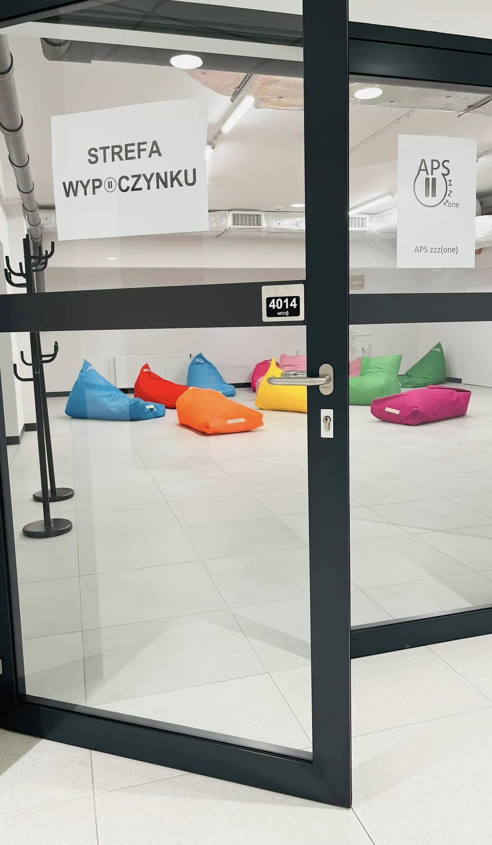
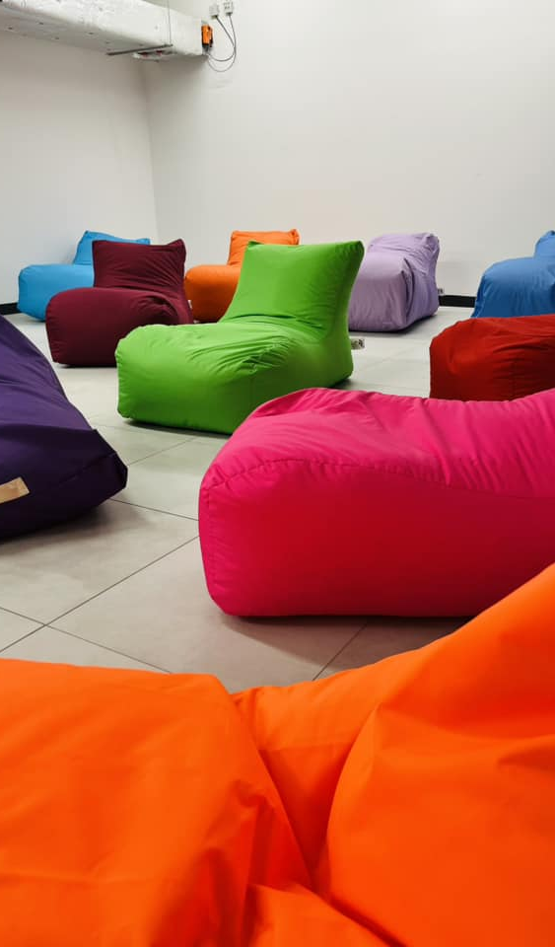
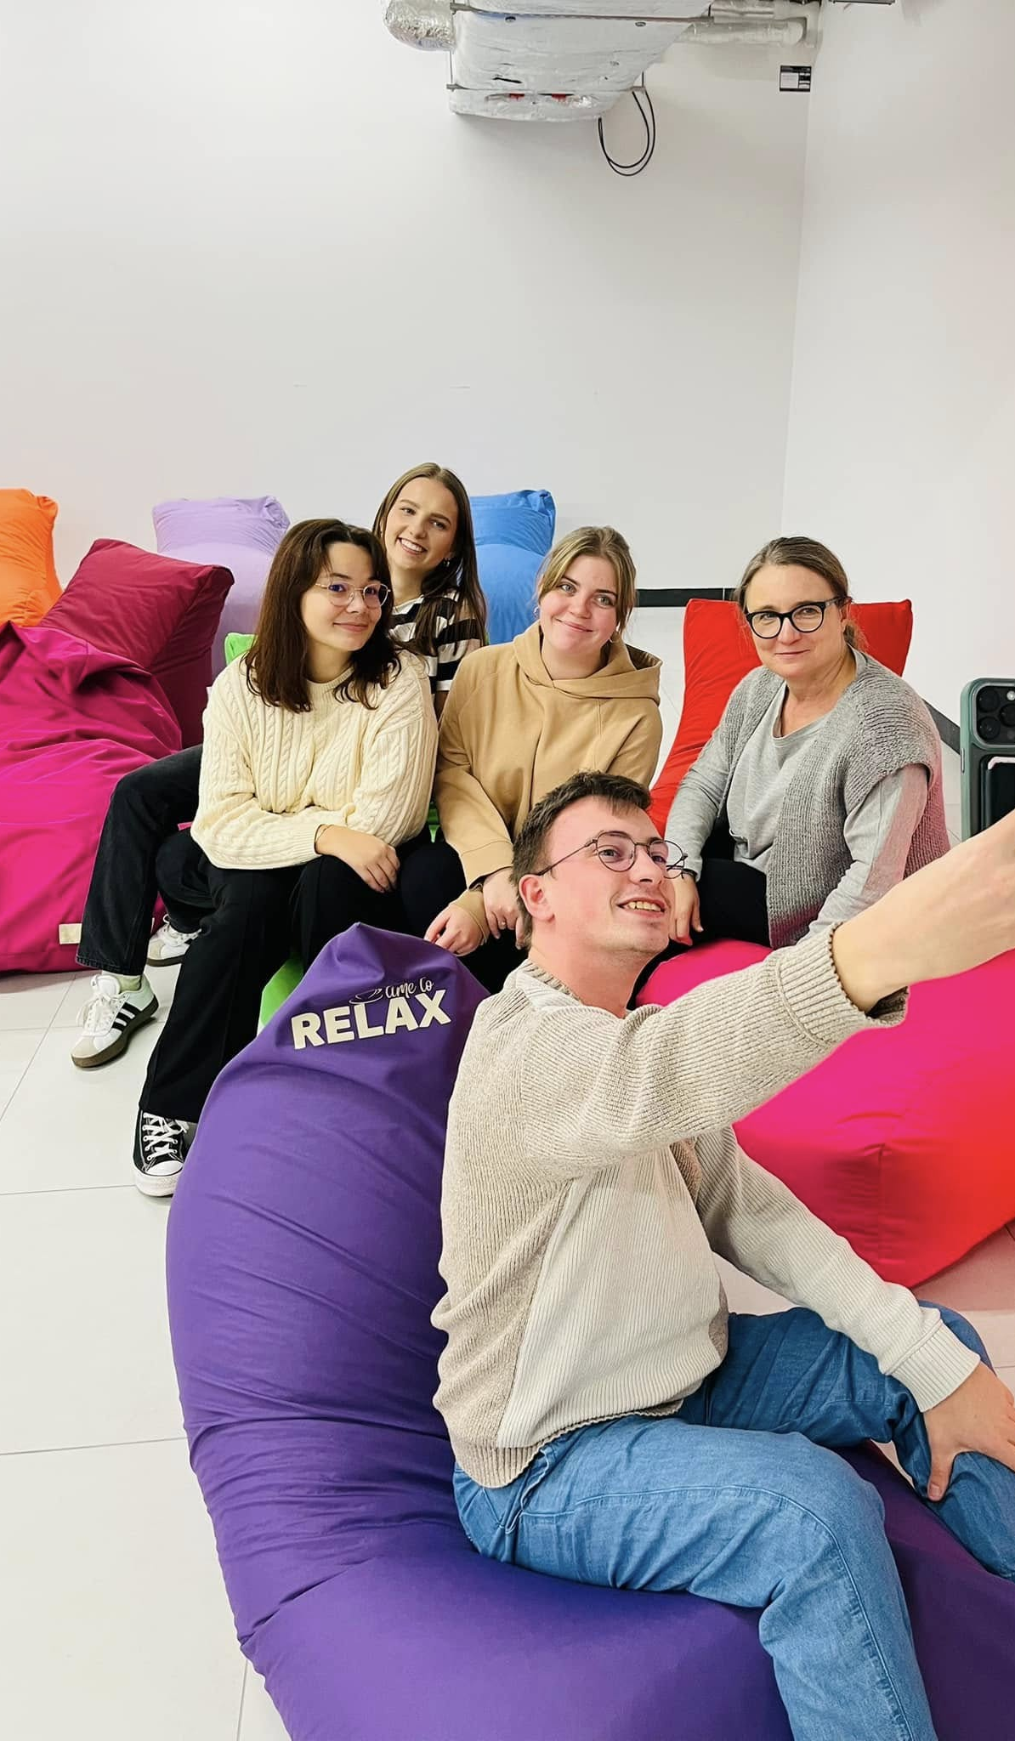

Slide 52
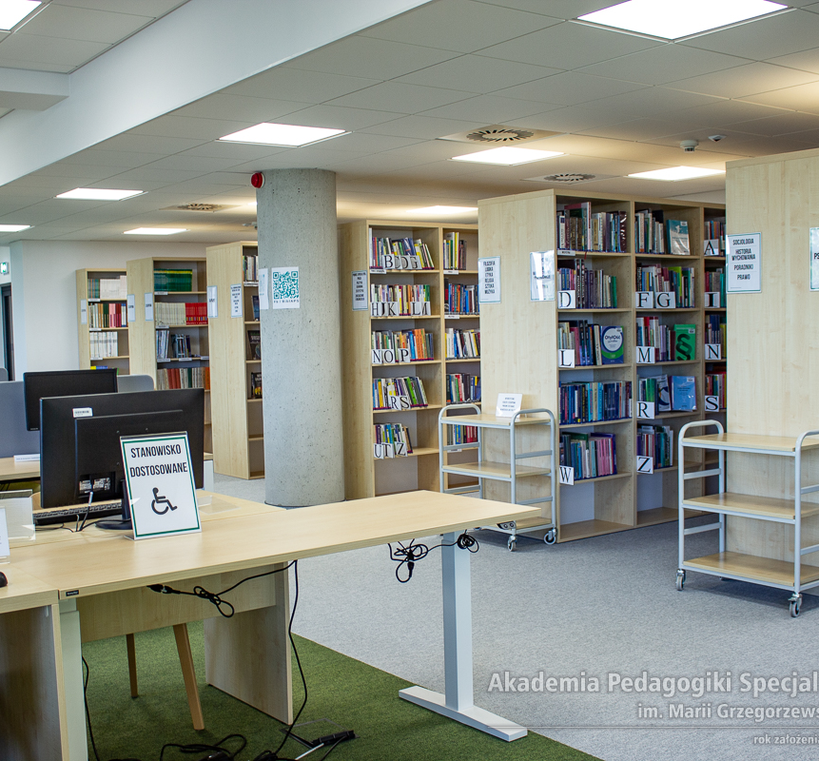
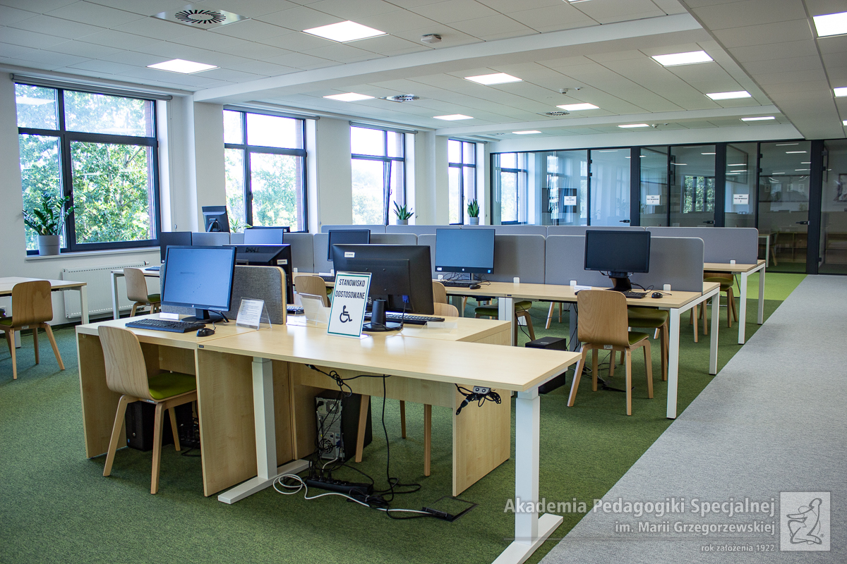
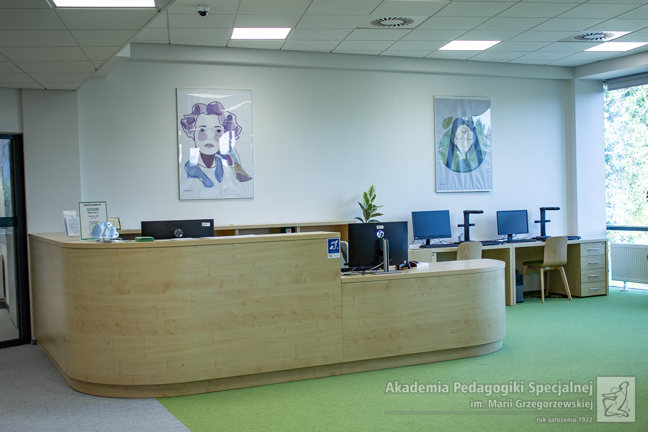

Slide 53
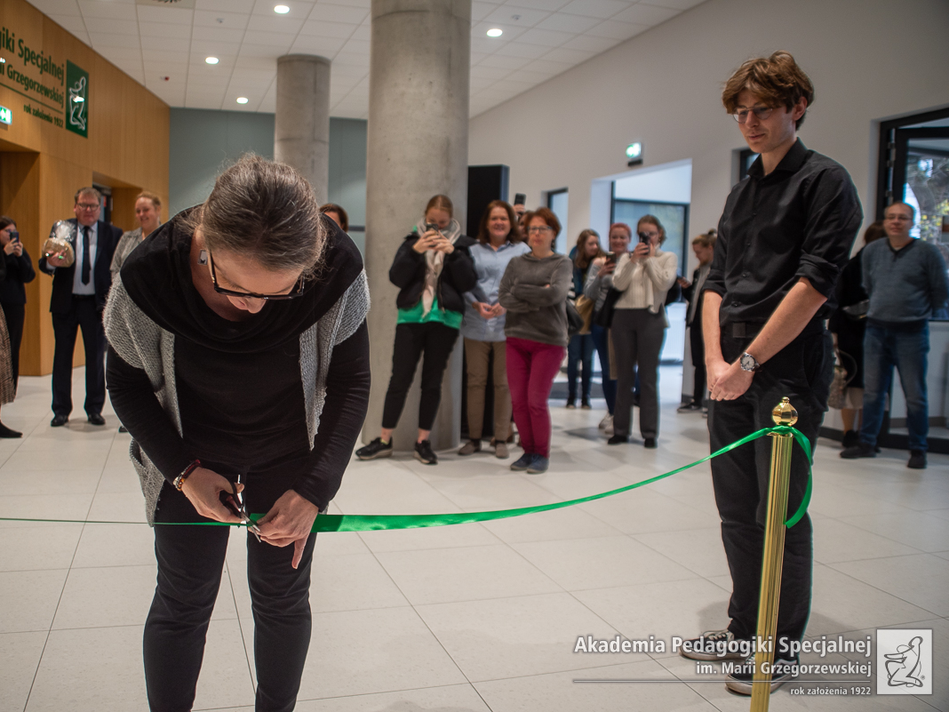
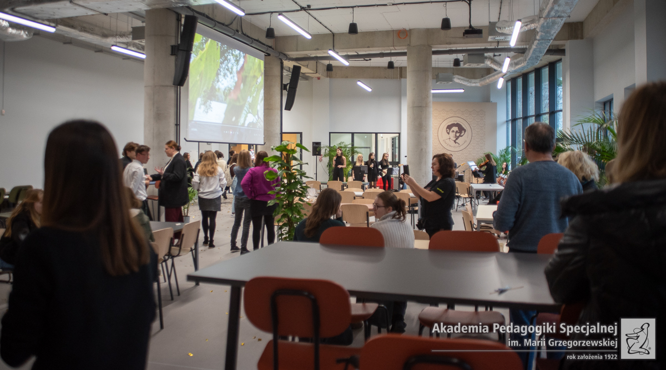


Slide 54
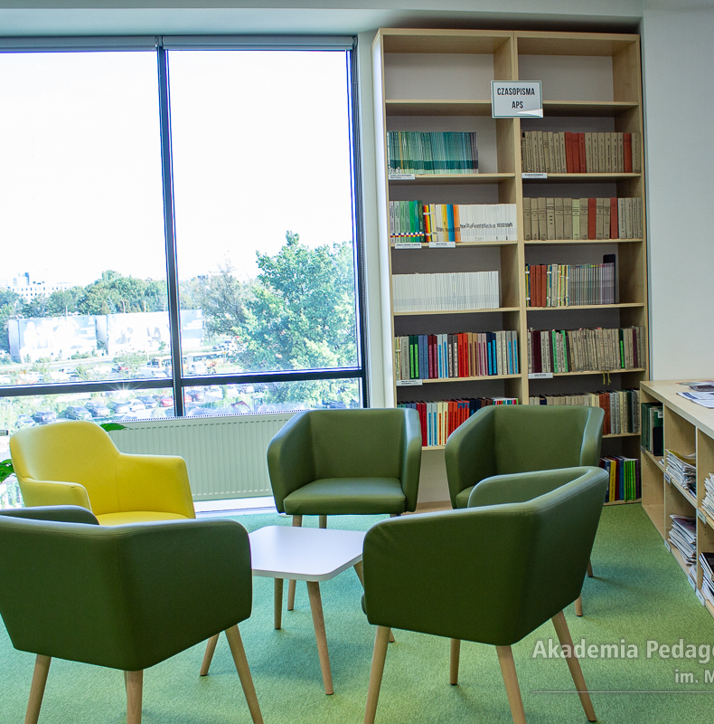
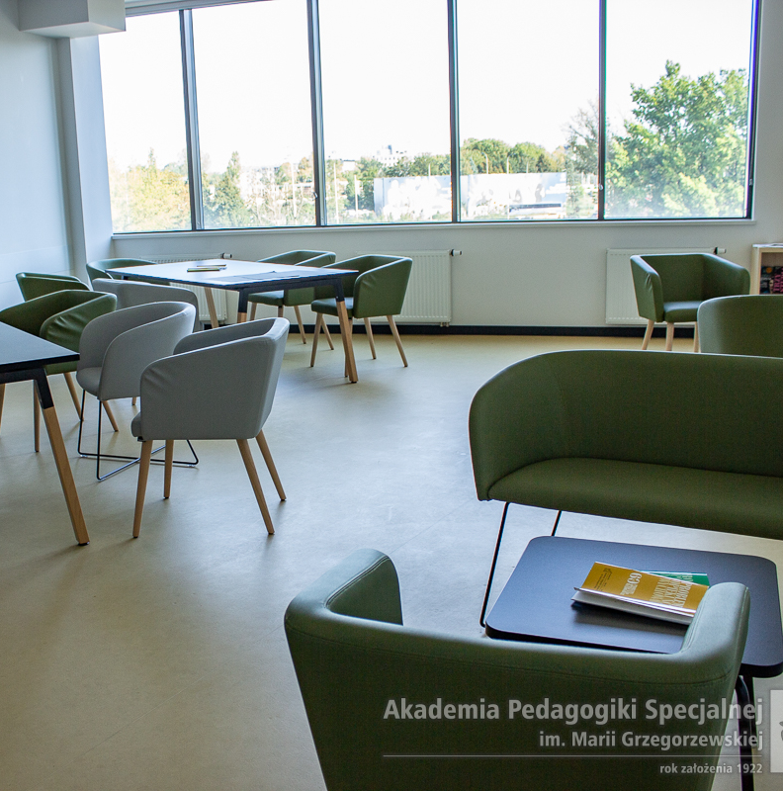

Slide 55
DZIĘKUJĘ ZA UWAGĘ

